Slide 1

Zamonaviy Kompyuterlar: Hayotimizdagi O‘rni va Tuzilishi
Hozirgi kunda kompyuterlar hayotimizning ajralmas qismiga aylangan. Ular ish yuritishni osonlashtiradi, axborot almashish, hisob-kitoblarni tez va aniq bajarish, ishlab chiqarish jarayonini modellashtirish imkonini beradi. Har bir inson, qaysi soha mutaxassisi bo‘lishidan qat’i nazar, axborot texnologiyalari bo‘yicha yetarli bilim va ko‘nikmaga ega bo‘lishi zarur.

Slide 2
II.2. Axborotlarga ishlov berish qurilmalari va ularning tasnifi. Imkoniyati cheklangan shaxslarning kompyuterdan foydalanishi
Elektr ta’minoti tizimidagi katta quvvat talab qiluvchi ba’zi qurilmalar, masalan ishxonadagi lift motori, xonadagi konditsioner yoki muzlatgichlar ishga tushayotganida kata kuchlanishli impulslar paydo qilishi va bu impulslar yaqin oʻrtadagi kompyuter texnikasining qayta yuklanishiga sabab boʻlishi mumkin. Lekin eng katta xavf elektr tokining birdan oʻchib qolishidir. Kompyuterning birdan oʻchib qolishi uning fayl tizimi uchun katta xavf tugʻdiradi. Tashqi xotiralarga yozilgan ma’lumotdan foydalanish uchun ular kompyuterning tezkor xotirasiga yuklanib olinadi.
Kompyuter bir vaqtda oʻnlab fayllarni kompyuter xotirasiga yuklab oladi va ular bilan doimiy ravishda foydalanadi. Boshqacha aytganda, kompyuter ishlayotganda oʻnlab fayllar ulardan ma’lumot oʻqish yoki ularga yozish uchun ochiq holda boʻladi va ular faqat kompyuter oʻchirilishidan oldin yopiladi. Elektr tokining birdan oʻchib qolishi bu fayllar ustida bajarilayotgan amallarning tugatilmay qolishiga va bu fayllarda xatoliklar paydo boʻlishiga olib keladi. Fayl tizimida vujudga kelgan muammolar ma’lumotning oʻchib ketishiga, dasturiy ta’minotning notoʻgʻri ishlashiga yoki butunlay ishlamay qolishiga olib keladi. Natijada dasturiyta’minot va baʻzan operatsion tizimni qayta oʻrnatishga toʻgʻri keladi. Buning oldini olish va kompyuter texnikasini himoyalash uchun uzluksiz taʻminlash tizimlari (BPS – bespereboynoye pitaniye sistemi yoki UPS Unlimited Power System)dan foydalaniladi.
Asosiy plata. Kompyuterning asosiy qurilmasi uning mikroprotsessoridir. Qolgan qurilmalar unga xizmat qiladilar. Asosiy plata esa ularni bir-biriga bogʻlaydi. Odatda yangi mikroprotsessor ishlab chiqilganda, u uchun moʻljallangan asosiy platada foydalanish uchun yangi mikrosxemalar ham yaratiladi. Bu mikrosxemalar birgalikda chipset (mikrosxemalar toʻplami) deb ataladi.
Bir turdagi mikroprotsessorlarning tezligi vaqt oʻtishi bilan oshib boradi, ulardan farqli ravishda chipsetning chastotasi oʻzgarmaydi. Shu sababdan yangi chipsetlar mikro protsessorlardan koʻra tezroq paydo boʻladilar. Ulardan ham koʻproq bu chipsetlarda yasalgan yangi asosiy platalar sotuvga chiqariladi.

Slide 3
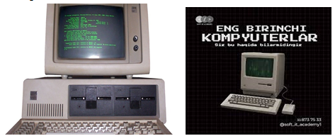
Hisoblash Vositalarining Tarixi
Dastlabki Vositalar
Kompyuterlarning Paydo Bo‘lishi
Odamzod dastlab barmoqlardan foydalangan, keyinchalik toshlar, tayoqchalar, abak, Neper tayoqchalari, rus schyotlari kabi sun’iy hisoblash vositalari paydo bo‘lgan.
1973-yilda birinchi personal kompyuterlar yaratildi. XEROX firmasining “Alto” kompyuterida fayllar va dasturlar oynalar ko‘rinishida ochilgan.

Slide 4
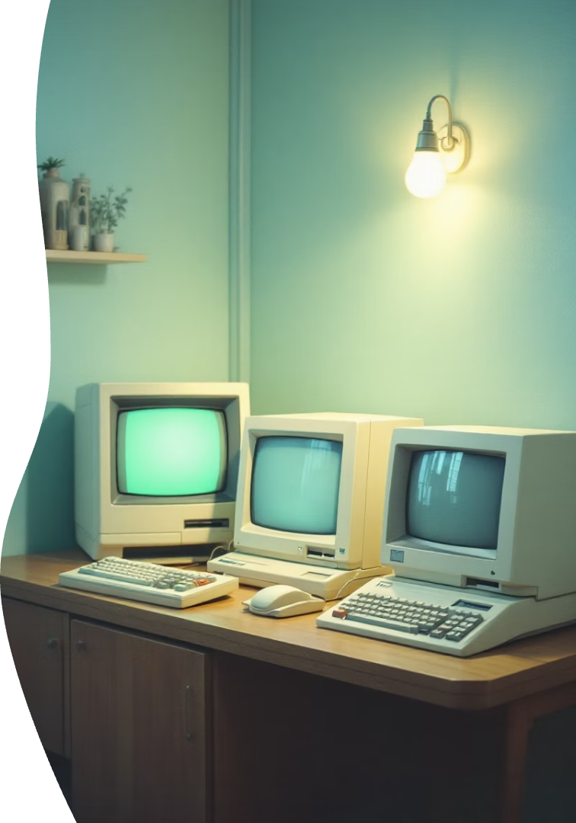
Birinchi Personal Kompyuterlar
1
Apple-II (1977)
2
IBM PC (1981)
Apple Computer firmasi tomonidan ishlab chiqarilgan, plastmassa korpus, klaviatura va displeyga ega bo‘lgan.
IBM firmasi tomonidan seriyalab chiqarila boshlangan va butun dunyoda keng tarqalgan.
3
Kompyuter So‘zining Ma’nosi
“Kompyuter” ingliz tilidan olingan bo‘lib, “hisoblash” degan ma’noni bildiradi.

Slide 5
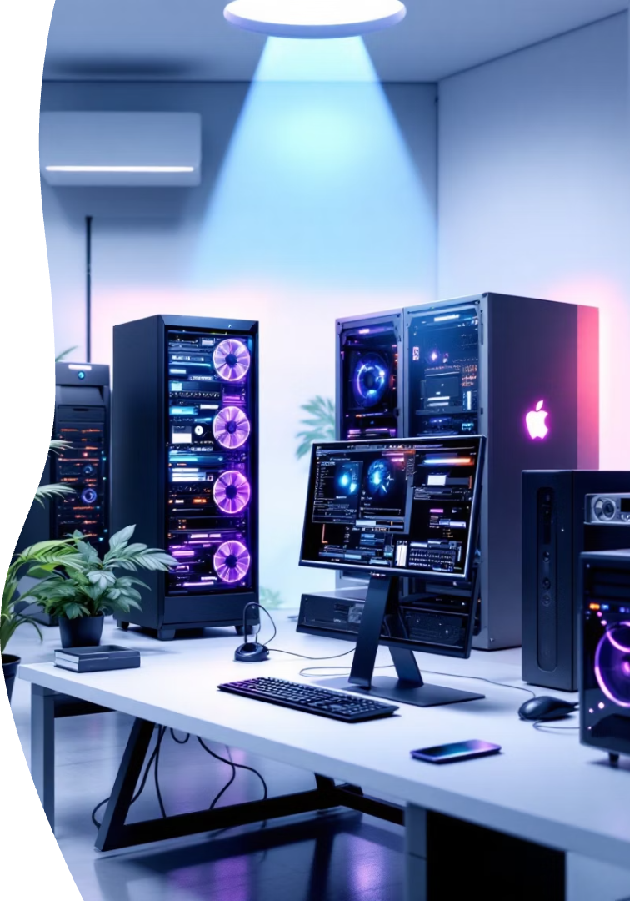
Kompyuterlarning Turlari
Super kompyuterlar
Juda katta tezlik va hajmdagi masalalarni yechish uchun mo‘ljallangan, sekundiga o‘n trillion amal bajaradi.
Server kompyuterlar
Tarmoqdagi kompyuterlarga resurs taqdim etadi, tezligi va xotira hajmi yuqori.
Personal va Portativ kompyuterlar
Uy va ish joyida foydalaniladi, mobil va ixcham variantlari mavjud.
Mini kompyuterlar
O‘lchami va imkoniyatlari kichik, oddiy vazifalar uchun ishlatiladi.

Slide 6
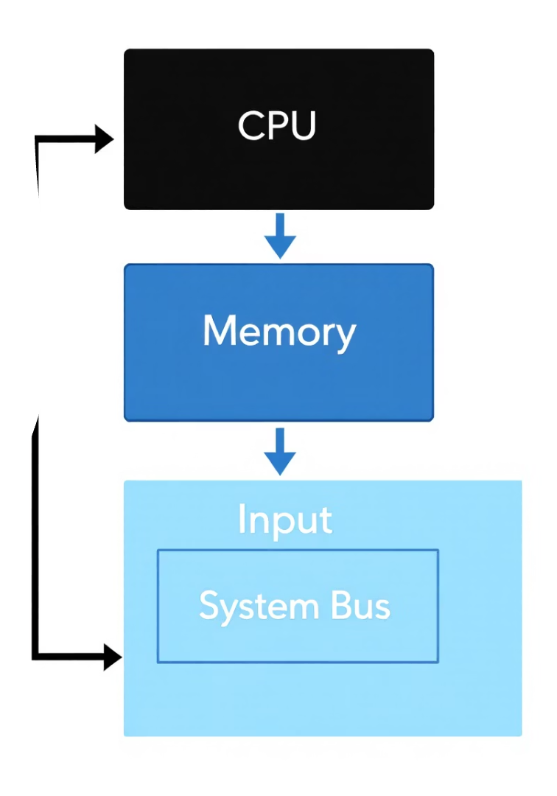



Fon Neyman Tamoyillari va Kompyuter Tuzilmasi
Bir xil funksional tuzilma
Barcha zamonaviy kompyuterlar bir xil asosiy tuzilishga ega.
Konfiguratsiya
Kompyuter konfiguratsiyasi — qurilmalar ro‘yxati va ularning asosiy parametrlari.
Universallik
Raqamli kompyuterlar universalligi va aniqligi bilan ajralib turadi.

Slide 7



Kompyuterning Asosiy Qismlari
Monitor
Axborotni vizual ko‘rsatadi.
Protsessor bloki
Kompyuterning yuragi, barcha hisoblashlarni bajaradi.
Klaviatura
Ma’lumotlarni kiritish uchun ishlatiladi.
2
1
3

Slide 8

Protsessor Blokining Ichki Qurilmalari
Korpus va elektr ta’minoti
Barcha qismlarni birlashtiradi va energiya bilan ta’minlaydi.
Mikroprotsessor va kuler
Hisoblashlarni bajaradi va sovutadi.
1
2
3
4
Asosiy plata
Tezkor xotira va qattiq disk
Qurilmalarni o‘zaro bog‘laydi.
Ma’lumotlarni vaqtincha va doimiy saqlaydi.

Slide 9





Kompyuterga Ulanadigan Qurilmalar va Ularning Toifalari
Joylangan qurilmalar
Asosiy plataga biriktirilgan.
Ichki qurilmalar
Protsessor blokida joylashgan, shinalar orqali ulanadi.
Tashqi qurilmalar
Klaviatura, sichqoncha, printer va boshqalar protsessor blokidan tashqarida joylashadi.
Qo‘shimcha qurilmalar
Kompyuter imkoniyatlarini kengaytiradi.

